Slide 1
智慧园区安全方案
—浙江大华 智慧城市事业部

Slide 2
目 录
智慧园区安全理解和现状
大华智慧园区安全方案
项目案例
1
推荐产品
2
3
4
Notes:
本次汇报分五个部分

Slide 3






园区管理需求
人身安全
财产安全
生产安全
规范秩序
绿色环保

Slide 4

园区管理现状
生产事故时有发生
员工劳动纪律监管难
车辆管理薄弱
现状
系统集成程度不高
仓库管理不到位
系统维护手段差

Slide 5
园区重点管理区域
1
5
出入口
仓库
2
6
周界
重要办公区域
3
主干道路
7
公共区域
4
生产车间

Slide 6


园区建设目标
看
得
见
建立整个园区高清智能视等实时监测监控体系；
图形化展示事件发生过程、生产流程、排污过程监控；
说
得
清
说清突发事件和潜在的风险；
说清污染源的污染物排放状况；
做
得
到
监控中心指挥调度与现场处置相结合；
快速、高效处理突发性事故；

Slide 7
目 录
智慧园区安全理解和现状
大华智慧园区安全方案
项目案例
1
推荐产品
2
3
4
Notes:
本次汇报分五个部分

Slide 8
智慧园区安防系统组成
入侵报警系统
出入口控制系统
融合
巡更系统
视频
监控系统
消防系统
整合
集成
停车场
管理系统
门禁系统
运维系统

Slide 9


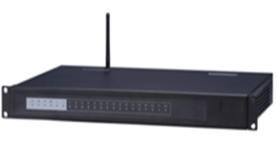

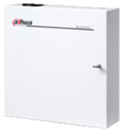

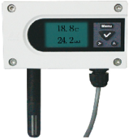




大安防报警联动方案
前端传感器
报警主机
综合管理平台
报警联动设备
报警上墙
高清球机
报警录像锁定
大屏
……
事件分析
报警事件管理
移动终端
专业智能传感器实时采集分析监测点数据并送往报警主机，一旦达到报警条件，报警主机将报警信息送往综合管理平台，综合管理平台调用高清球机查看报警点实时视频并在大屏、移动终端进行视频报警。

Slide 10
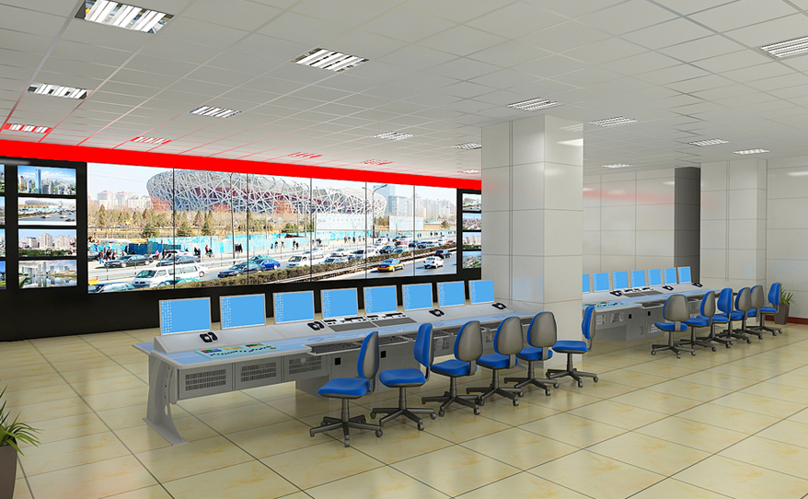



智慧园区安防系统结构图
用户层
领导办公室
指挥中心
监控客户端
移动终端
监控系统应用平台
数据应用层
过车分析服务
云台控制服务
身份认证服务
智能分析服务
任务调度服务
电子地图
流媒体服务
消息服务
视频检索服务
图片存储服务
数据库
视频转码服务
视频存储服务
搜索引擎
工作流引擎
数据传输层
专用网络
数据采集层
主干道路
出入口监控
高点监控
周界监控
生产车间
仓库监控
办公区域监控
…

Slide 11



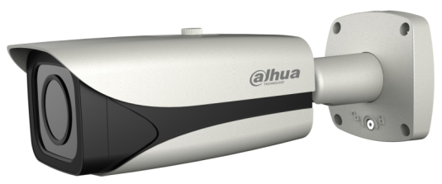
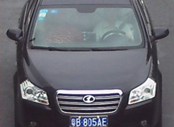

出入口高清智能监控
人脸识别
出入口相机
人数统计
车牌识别
道闸联动
Notes:
人脸识别 车牌识别 人数统计 道闸联动

Slide 12
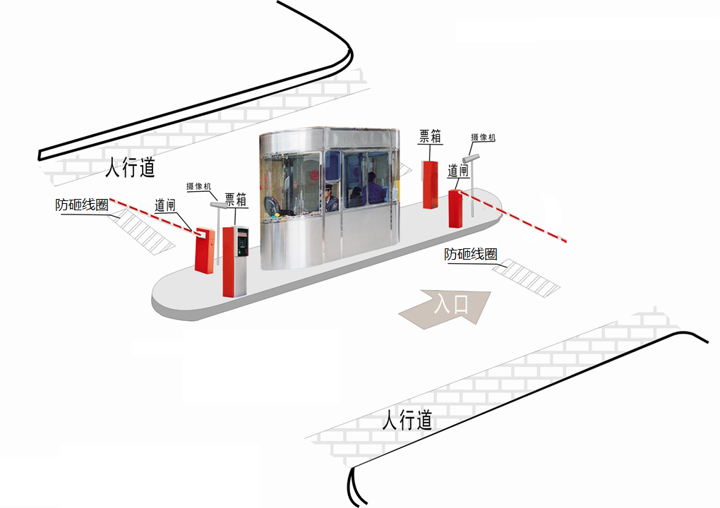
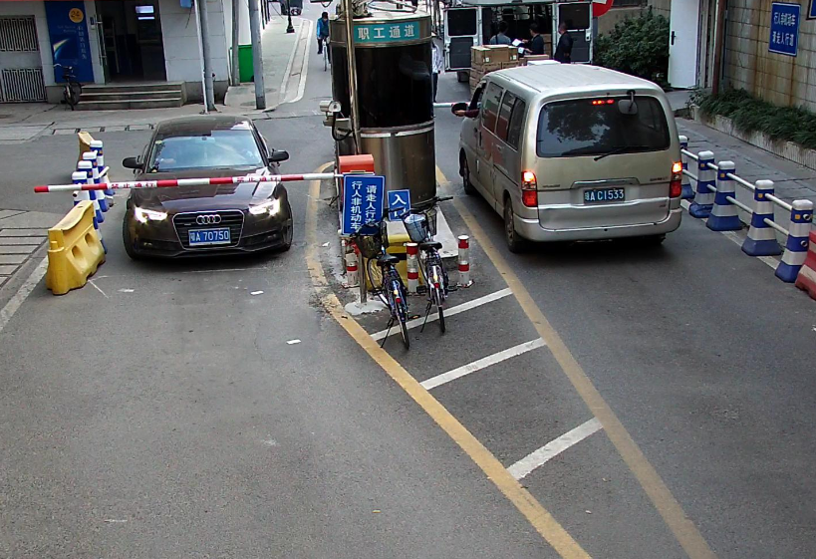
出入口高清智能联动
园区出入卡口与道闸联动

Slide 13
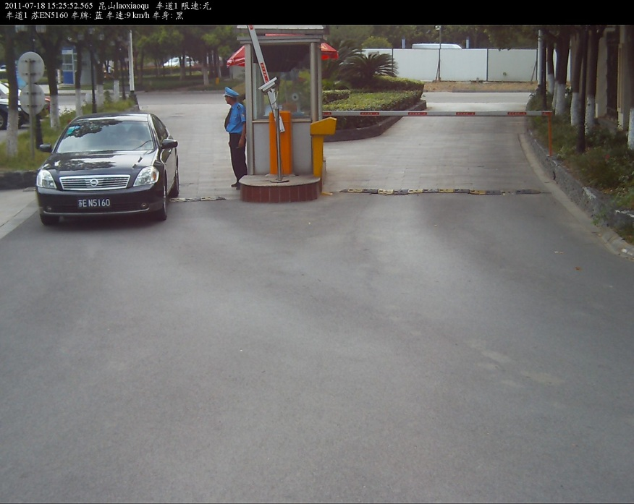
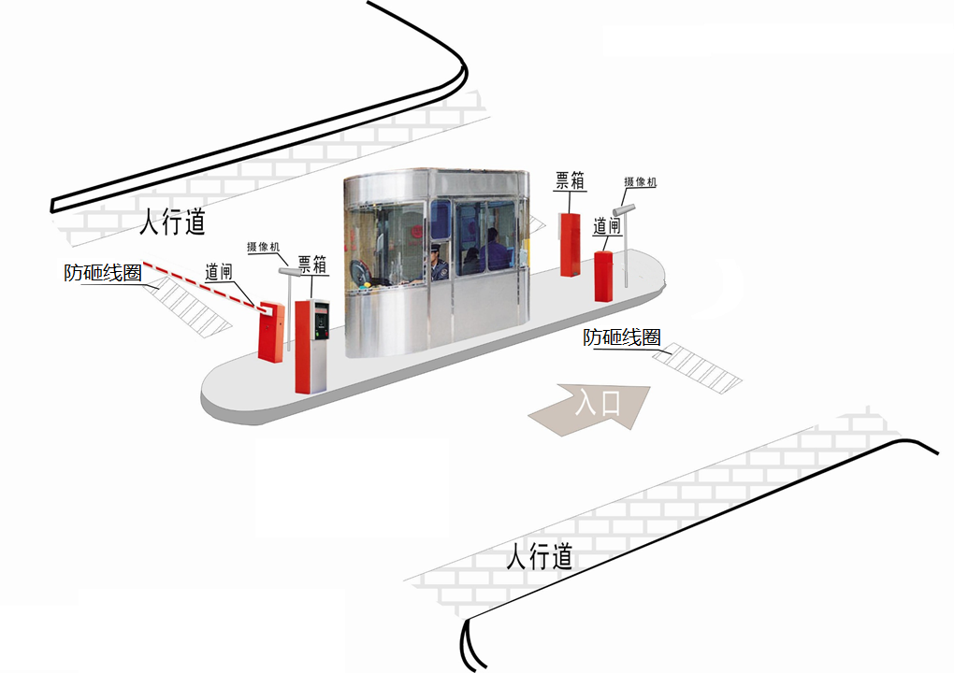


出入口高清智能联动
车牌：苏E N5XXX；比对之后，识别为园区内车
内部车辆，道闸自动开启

Slide 14
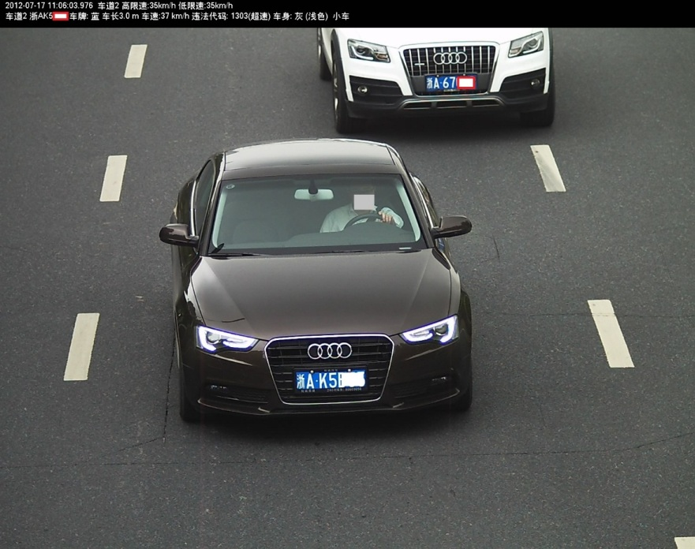
出入口高清智能联动
车牌：浙A K5XXX；比对之后，有不良记录
安保人员核实

Slide 15
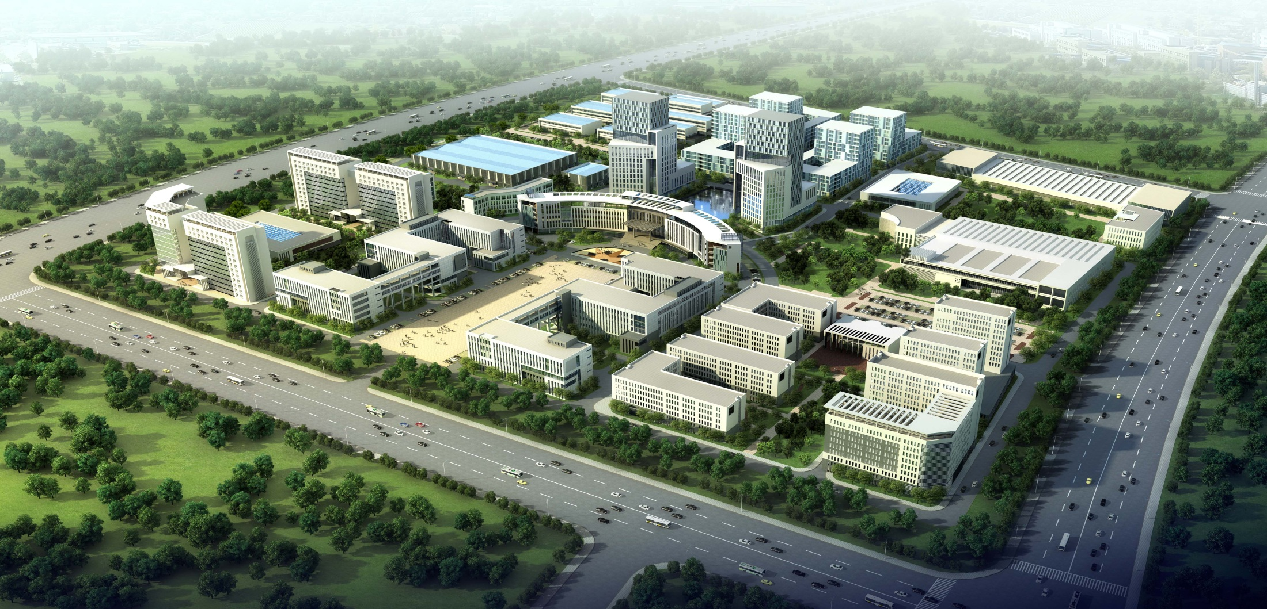



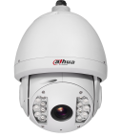
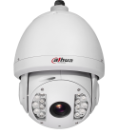








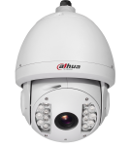





周界高清智能监控
周界

Slide 16
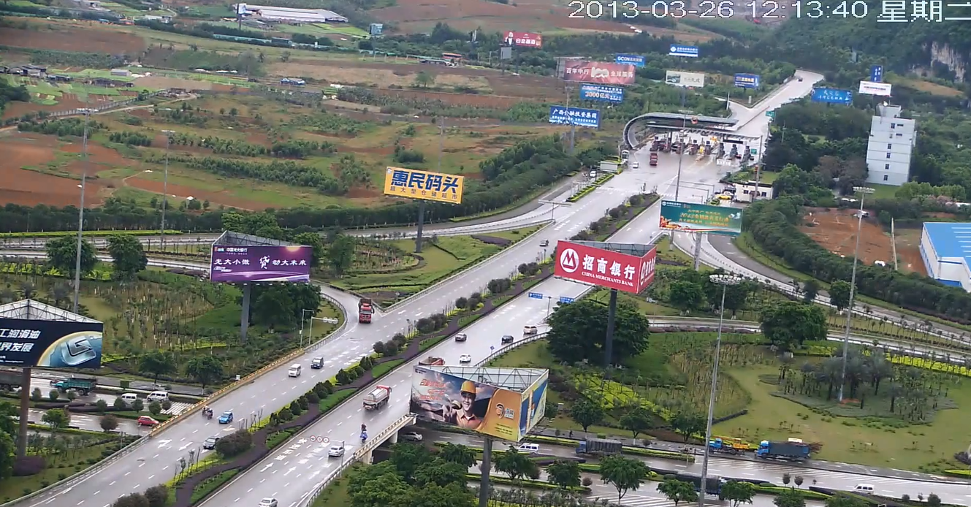
园区高点高清监控
园区大范围全景监控
重大活动、重大事件应急指挥调度

Slide 17
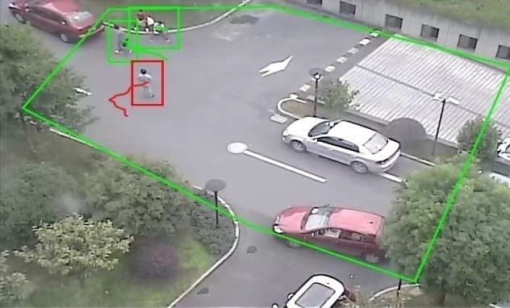
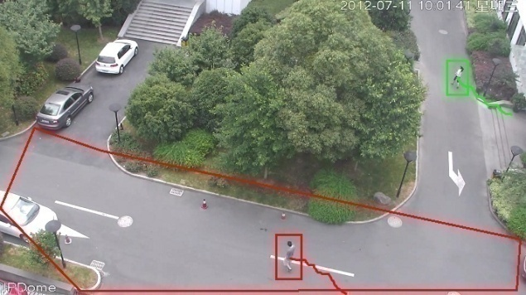
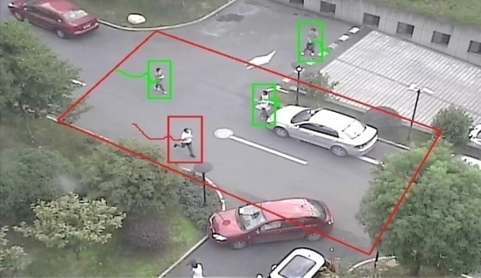
园区环境智能监控
针对重点区域支持警戒区划定、规则守卫
根据人员异常活动提供聚集、奔跑、徘徊等检测报警
人员徘徊
区域入侵
快速奔跑

Slide 18
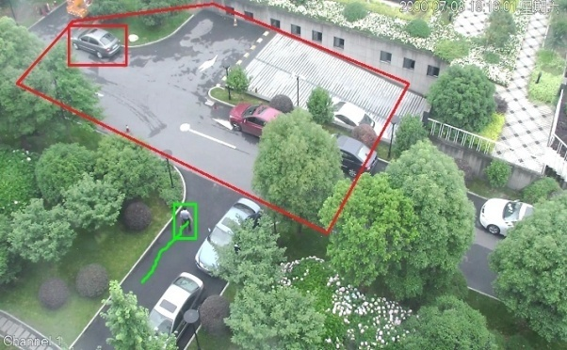
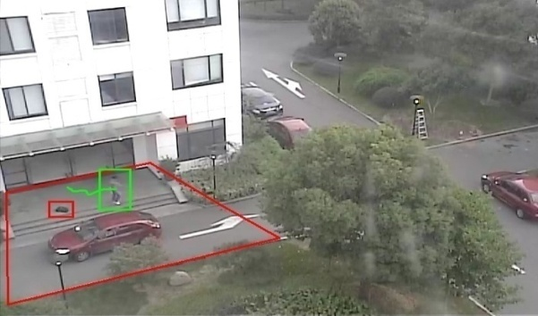
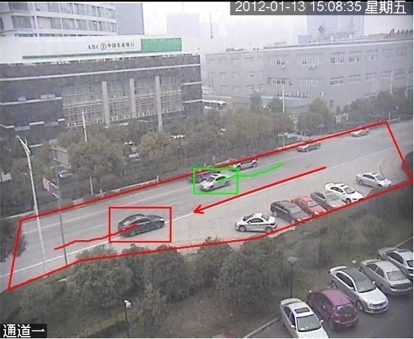
园区环境智能监控
园区道路秩序维护
针对乱停车、车辆逆行、物品违规放置提供侦测、提醒
违规停车
物品遗留
车辆逆行

Slide 19
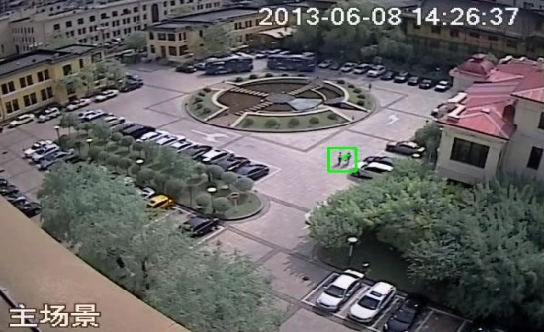
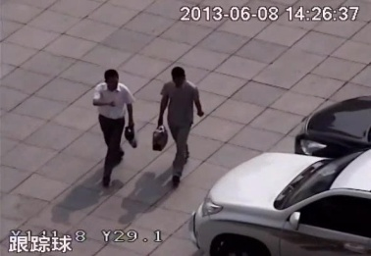
园区环境智能监控
主从跟踪：室外高点位架设高清“枪球联动”双目监控，实现覆盖大场景的智能跟踪监控

Slide 20
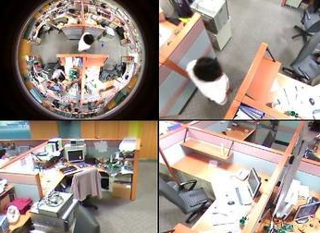
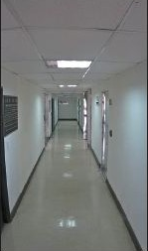
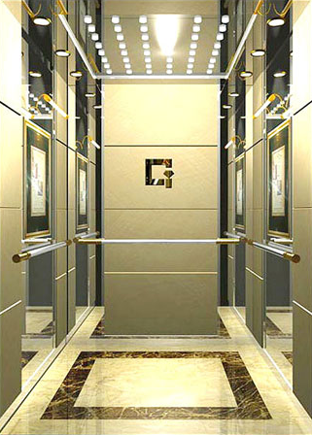
公共场所监控
走廊模式高清监控，覆盖整个狭长场景
大厅、电梯、走廊全程守护
大厅监控
走廊监控
电梯监控

Slide 21
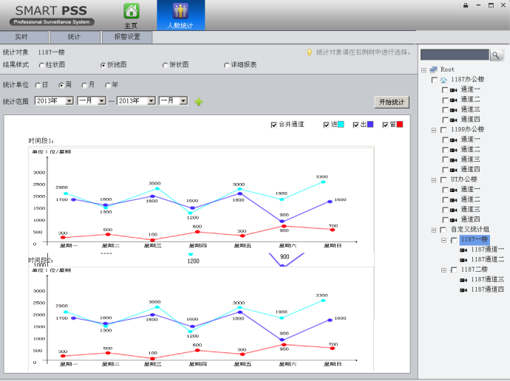
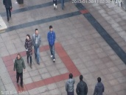
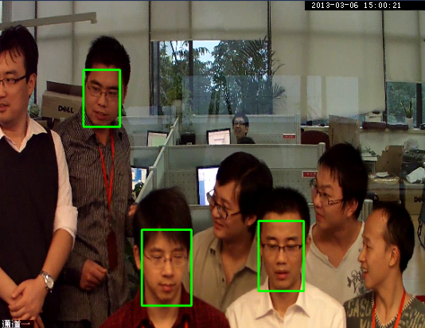
智能监控应用
大楼门厅等场所准入权限管理
可疑目标、异常事件智能分析
人脸识别、人数统计实现人性化防护
客流分析
人脸识别

Slide 22
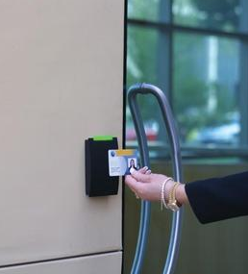
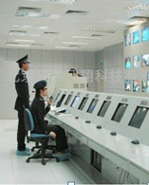
门禁管理
门禁卡务管理
门禁设备维护、开门密码管理
刷卡验证开门
特殊事件紧急门禁响应策略
门禁管理-刷卡验证开门
门禁管理-中心管控

Slide 23
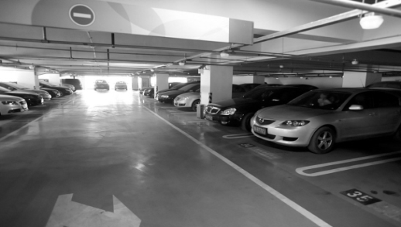
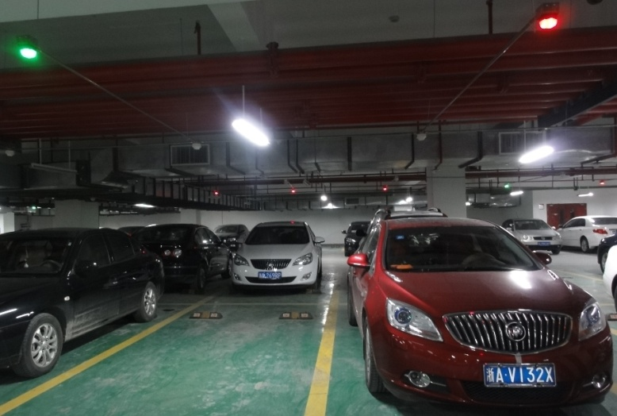
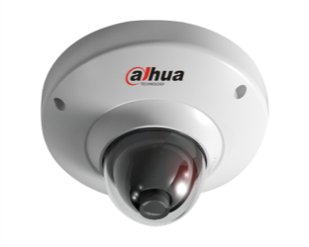
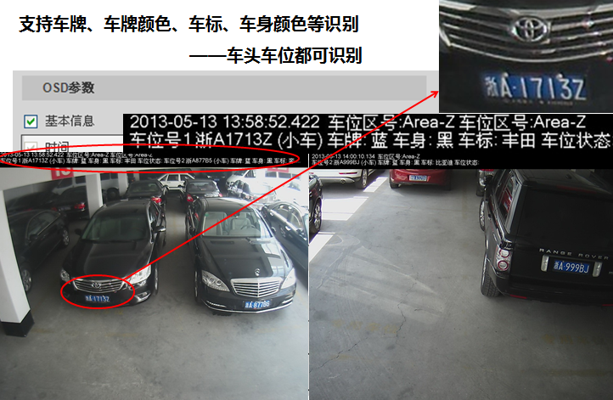
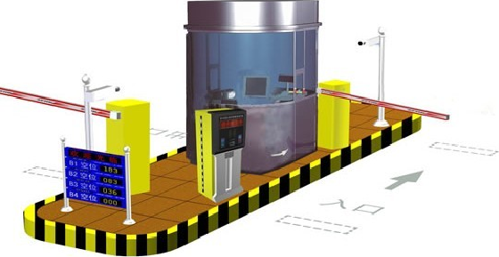
停车场管理
停车场出入口车辆抓拍计费
泊车车位诱导
反向寻车服务
可视化车位检测器
双车位检测
出入控制-收费管理
车位监控

Slide 24
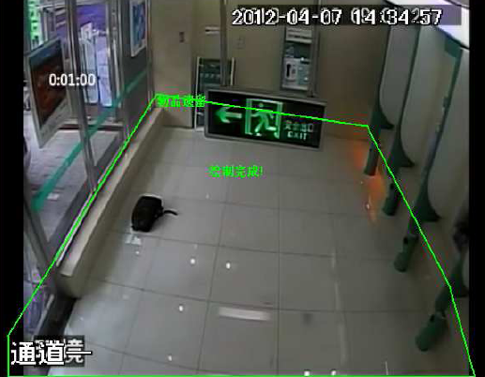
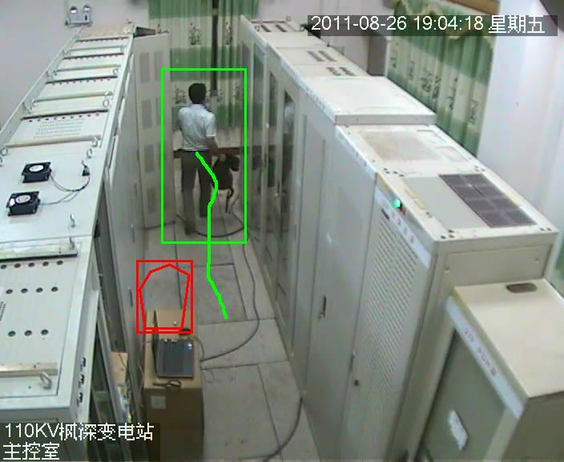
重要区域监控
领导办公室、机房、生产车间、仓库、实验室等重要区域可以采用“门禁+视频”的准入鉴权
增加智能分析服务，实现个性化安保处置
区域入侵检测
物品保全

Slide 25
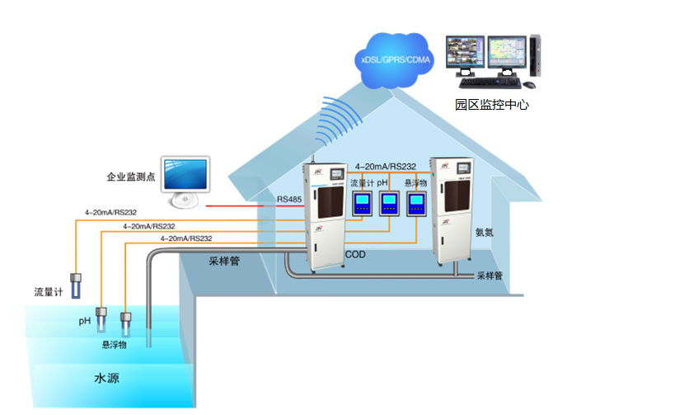
园区污水环保监控
企业污水排放口
监测指标：COD、TOC、氨氮、总磷、总氮、重金属（六价铬/总铬、总铜、总锰、总锌、铅镉铜锌、砷、汞）等监测因子

Slide 26
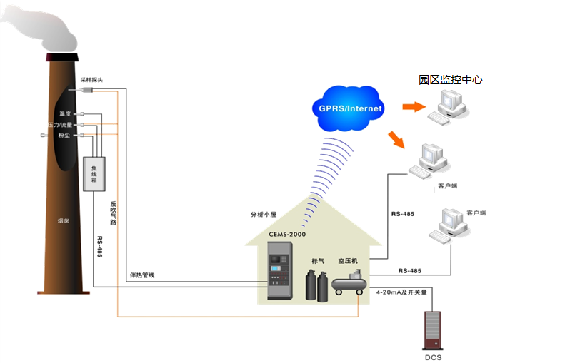
园区废气环保监控
监测指标：SO2、NOX、O2、CO、CO2、HCL、HF、CH4、烟尘、流速、温度、压力、湿度等

Slide 27














智能化运维管理
设备管理
业务管理
视频质量管理
运维管理
对各类安防设备、标准网络设备、服务器等状态信息、报警信息进行检测和管理。
  包含对平台各项服务状态、录像状态、视频通道进行全面的检测和管理。
包含对视频通道图像质量多达11项的质量检测、视频质量异常报警等管理功能。
系统的运维流程管理提供；丰富多样的图形化报表输出，直观展现运维结果；提供精细化的报表管理，精确体现系统各项状态指标。
运维管理平台

Slide 28
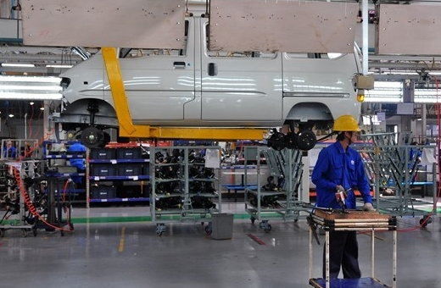
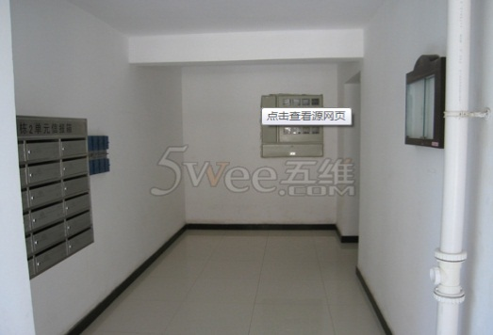
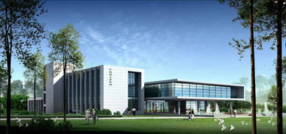
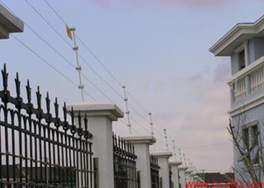
方案亮点
无人监管
无人值守时，可以监管整个园区
24小时*7全天监管
夜间自动打开报警

Slide 29
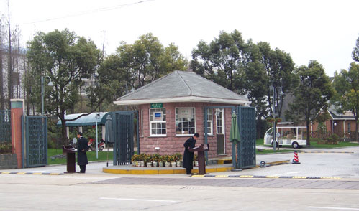
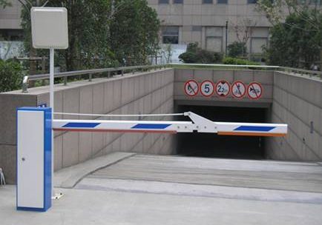
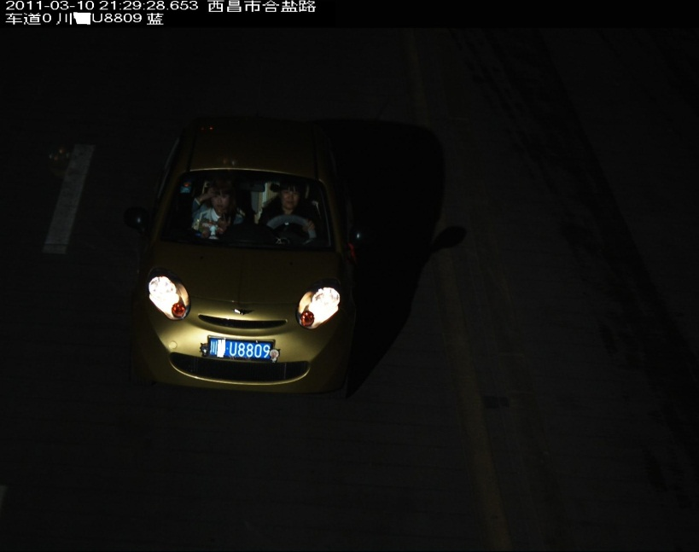
方案亮点
停车场自动化
车辆抓拍
过车信息显示
车辆自动放行
Notes:
抓拍主机对车辆前端（以牌照为中心）进行拍照（抓拍图片自动上传至存储服务器进行集中的管理），然后在系统中对相片分析出文字牌号信息，通过数据库进行检索，以决定此车是否有权通行。同时在门卫外置显示屏上显示通过车辆信息

Slide 30
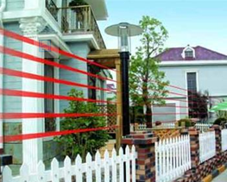
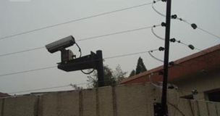
方案亮点
报警联动
当人员入侵触发周界系统后，球机旋转到相应报警点
报警图像联动到客户端和大屏
平台向用户手机、邮件发送报警信息
Notes:
当人员入侵触发周界系统后，球机旋转到相应周界位置
报警图像在客户端监控画面放大弹出
平台向用户手机、邮件发送报警信息

Slide 31


方案亮点
巡更联动
当保安人员巡更打卡时，相应位置摄像机画面可以自动放大显示
当保安人员巡更打卡时，在电子地图上进行记录
Notes:
当保安人员巡更打卡时，相应位置摄像机画面可以自动放大显示
当保安人员巡更打卡时

Slide 32

方案亮点
仓库监管
仓库货品安全
仓库门禁控制
仓库环境安全监管和控制
仓库温湿度等数据采集融合
Notes:
仓库货品安全
仓库门禁控制
仓库环境安全监管和控制
仓库温湿度数据采集等

Slide 33


方案亮点
车间管理
车间生产状况监控
人员工作状况监控
Notes:
监管厂区人员生产状况
监管厂区人员工作状况

Slide 34

方案亮点
领导视察
检查厂区是否按照总部标准进行日常规范化经营
管理层可以根据不同的权限设置用户账号
交互式液晶一体机
管理层可以实现远程监控管理（语音对讲、厂外办公等）
Notes:
检查厂区是否按照总部标准进行日常规范化经营
管理层可以根据不同的权限设置用户账号
管理层可以实现远程监控管理（语音对讲、厂外办公等）

Slide 35







方案亮点
数据稳定可靠
HD IPC
IPC
HD SD
全面支持N+1、N+M
4
3
6
1
EVS6000
EVS6000
2
5
Notes:
64位四核嵌入式处理器；
◎ 支持ONVIF、Panasonic、SAMSUNG、SONY等协议；
◎ 可接驳50余家第三方IPC
◎ 128路视频码流通道接入
◎ 384M接入带宽，1:1转发
◎ 16*SATA接口前置可插拔硬盘
◎ 单盘，Raid0，Raid1，Raid5（支持全局热备）
◎ 4*10/100/1000M网络， 负载均衡绑定
◎ 可选支持1+1冗余电源
◎ 硬盘、电源、风扇可热插拔，主板可外部插拔
◎ 电信级设计，机箱内无线缆

Slide 36





方案亮点
ALL-IN-ONE架构，集成主控、转发、存储、设备管理等的视频所需服务。部署更方便，缩短项目建设周期。
智能监控、录像回放、电子地图、语音对讲、云台控制、报警管理、万能解码、运维服务等，让精力更多投放到行业业务系统中。
高易用性、高性能、高性价比、高稳定性的整体方案。
一体化平台
  ALL-IN-ONE架构
管理服务器
流媒体服务器
存储设备
平台软件
DH-DSS7016
管理服务器
流媒体服务器
高清解码器
平台软件
DH-DSS710
Notes:
一体机功能

Slide 37

方案亮点
视频云存储
统一访问存储池
存储利用率>80%
……
无RAID设计，避免二次伤害
负载均衡，无性能瓶颈
允许整框设备损坏，数据不丢失
存储池整体聚合带宽
动态扩容
业务1
业务2
业务3
……
业务N
业务增加，存储容量与性能需求提升
……
业务再次增加

Slide 38

视频综合管理平台
枪球联动
走廊模式
智能研判
视频报警联动
门禁报警联动
道闸报警联动
报警上墙
智能灯光
电子地图
多时段多样门化禁模式
时钟同步
实用的报表统计
第三方设备接入便捷
整个平台性价比高

Slide 39







视频综合管理平台功能
电子地图
录像回放
实时监控
报警管理
智能分析
云台
语音对讲
报警闪烁
录像查询
本地录像
报警预案
人脸识别
云台锁定
语音广播
多级配置
录像打标
客户端
抓图
报警联动
路径跟踪
云台抢夺
设备对讲
设备查询
录像下载
轮巡监控
报警订阅
行为分析
云台控制
通道对讲
热区增删
多路回放
实时上墙
报警查询
人数统计
三维定位
播放控制
模式切换
实时显示
辅助功能
平台化一体化操作、集约化部署

Slide 40



视频综合管理平台人性化界面
操作要求低、操作效率高、培训方便

Slide 41

实时预览
实时查看视频，支持16:9、5:4、4:3，支持主辅码流切换

Slide 42

录像回放
支持4路同步回放，支持报警类型检索

Slide 43

报警管理
报警预案设置
报警级别设置
紧急联系人管理
报警联动设置
防区管理
防区撤布防
警情预览
报警查询

Slide 44

报警处理
报警预处理
报警处理
设备巡检
联动图片视频录像
报警上墙
外出布防
报警相关统计

Slide 45

门禁管理
电子地图
门禁事件监控
门禁日志
报警管理
报表查询

Slide 46

车辆管理
实时监控
运维管理
录像回放
电子地图
数据查询
车辆管理
系统配置
组织资源
录像管理
车流量统计

Slide 47

停车场管理
黑白名单维护
道闸控制
停车诱导
报警联动
停车收费
反向寻车
车位管理
出入车辆关联
紧急预案

Slide 48

GIS地图应用
提供多种操作方式如线选、圈选、框选视频，并可快速开打视频预览

Slide 49

镜头可视域
镜头可视域具体包括：方向、角度、距离三方面信息

Slide 50
智能运维管理平台
资源管理
设备状态自动巡检
视频质量诊断
设备配置信息采集
设备报修管理
大华智能运维
管理系统
报警信息监控
多样化图形报表
Text in here
平台信息管理与无缝接入

Slide 51




智能运维健康体检
设备种类统计
在离线状态统计
视频报警统计
硬盘容量与故障统计

Slide 52


智能运维录像巡检
录像类型分析
录像完整率诊断
通道录像计划查询

Slide 53


智能运维视频诊断
提供场景变化、条纹、噪声等11项质量诊断
提供视频质量诊断方案
根据诊断结果产生报警并输出表报

Slide 54


智能运维报警管理
实时报警 历史报警
报警等级管理
报警入库
报警记录导出
报警确认
报警查询统计

Slide 55



智能运维统计分析
系统可根据设备运行情况、设备硬盘、设备录像等信息形成统计报表
多样化的统计报表，包括列表、饼图、柱状图、折线图等
决策分析、资源调配、业务考核、规划制定

Slide 56
目 录
智慧园区安全理解和现状
大华智慧园区安全方案
项目案例
1
推荐产品
2
3
4

Slide 57


富士康厂园监控项目
项目范围
龙华厂区
成都厂区
郑州厂区
太原厂区

Slide 58

三一重工上海工业园区项目
项目情况
三一重工在上海临港工业园区拥有6000亩土地，主要目的就是在已建成的厂房和周界区域进行视频监控

Slide 59


广州中船黄埔造船有限公司综合视频监控项目
项目情况
长川、龙穴两个造船厂共建设300个高清监控点(169个红外高清球、114个红外高清枪、15个红外高清半球、2套高清云台），两个主监控中心、两个副监控中心

Slide 60
目 录
智慧园区安全理解和现状
大华智慧园区安全方案
项目案例
1
推荐产品
2
3
4

Slide 61


视频监控产品推荐
产品介绍
类型 | 型号 | 外观 | 特性
中心管理平台 | DH-DSS-700-16-D |  | 适用于大型超市、商场、学校、社区等； 嵌入式操作系统，自带15存储盘位，可扩展； 支持BaiduMap和SuperMap电子地图.
高清网络键盘 | DH-NKB3000 |  | 支持1080P高清预览,HDMI视频输出； 支持控制解码设备的上墙功能； 支持与远程设备的语音对讲； 支持本地录像和抓图功能；
视频综合平台 | DH-M30-3U |  | 9路DVI输出，16路CVBS输入，5路1080P网络解码； 3U机架设计，支持VGA、DVI、SDI业务卡热插拔； 支持大屏画面任意拼接、分割、图像漫游等功能； 支持超高分辨率高清底图输出功能。

Slide 62



视频监控产品推荐
产品介绍
类型 | 型号 | 外观 | 特性
高清显示单元 | DHL460UT-E |  | 内嵌高清网络解码，智能3D降噪，画质增强 四画面分割功能，自带画中画/双画面 自动消残影技术，画面静止功能 温度自动控制，亮度自动调节 超低功耗待机，支持远程电脑控制开关机
 | DHP-50/60/67-SXGA+L |  | 内置图像处理器，单一逻辑屏，高分辨率显示 支持多种信号、任意位置、任意跨屏、移动、缩放、叠加显示、全屏显示 高可靠性、多途径控制 灵活界面、系统扩展能力强
 | DHPDP60 |  | 极致双边1.8mm拼缝 快速响应0.001ms 百万比一的高对比度 智能残影修复

Slide 63





视频监控产品推荐
产品介绍
类型 | 型号 | 外观 | 特性
IP选型 | DH-IPC-HF8281E |  | 主码流1080P，三码流 星光级夜鹰产品，超低照度 支持人脸侦测、走廊模式、音频侦测、行为智能分析，支持ABF
 | DH-IPC-HDB5200CP |  | 主码流１０８０Ｐ，辅码流D1双实时 宽动态范围120dB 支持micro SD卡、音频I/O、报警I/O功能
 | DH-IPC-HFW5200CP |  | 主码流1080P，辅码流D1双实时 IP66防护等级，红外照射距离20-30米
 | DH-SD6A1230-HNI |  | 30倍光学变倍，200万像素1080P高清画质 支持宽动态功能 支持透雾功能，低码流 内置红外灯补光，补光距离大于200米(红外球)
 | DH-NVR724-256 |  | 256路IPC接入，24盘位存储 支持Raid0.1.5；支持热备盘 支持1路HDMI，2路VGA输出

Slide 64




报警产品推荐
产品介绍
类型 | 型号 | 外观 | 特性
网络报警主机 | DH-AH2008-GW DH-AH2008-W |  | 支持1路IP语音对讲和播报 支持手机报警的布撤防 4路视频（960H模拟+720P网络）、8路报警接入 报警输入 本地8路，开关量报警输入 报警输出 本地4路，干接点报警输出 可支持报警扩展和报警键盘,可扩展256路
视频网络报警主机 | DH-AS5008-GW DH-AS5008-W |  | 支持SATA硬盘，支持视频的本地存储和回放 支持1路IP语音对讲和播报 电源采用稳定可靠的开关电源，并兼容蓄电池供电 支持手机报警的布撤防 4路视频（960H模拟+720P网络）、8路报警接入 可支持报警扩展和报警键盘,可扩展256路
高清智能网络摄像机 | DH-IPC-HF5281P-I DH-IPC-HF8201E |  | 1080P(1920*1080) CMOS 采用H.264视频压缩技术，支持三码流 内置全系列智能分析算法 支持1路复合视频输出 支持SD卡存储 支持ICR滤光片切换功能
高清网络智能跟踪高速球 | DH-SD65A120-HNI DH-SD65A220-HNI |  | 130w/200w高清监控 支持自动跟踪和手动跟踪 单场景跟踪及多场景巡航跟踪 内置全系列智能分析算法 多种行为检测触发联动动作：报警、录像、抓图 三维定位功能

Slide 65


报警产品推荐
产品介绍
类型 | 型号 | 外观 | 特性
高清网络智能跟踪高速球 | DH-SD6581-HNI DH-SD6582-HNI |  | 控制大华枪机+球机实现主从式联动跟踪 支持自动跟踪和手动跟踪，可区分人、车辆 内置全系列智能分析算法 最小识别告警目标在CIF分辨率下不大于10×10像素 主摄像机画面中同时锁定的移动目标数≤60个 可锁定跟踪的目标最高速度15公里/小时 自动跟踪时目标间的切换时间≤0.5秒 像素覆盖密度： 100米：200 X 200 像素/平方米（可以看清人脸、车牌） 200米：100 X 100 像素/平方米（可以看清衣着车型）
嵌入式智能视频分析服务器 | DH-IVS-B5024-B DH-IVS-B5024-A |  | 嵌入式LINUX操作系统 内置全系列智能分析算法 支持16路模拟视频接入+16路D1编码 支持IP视频接入： 同时解码并分析24路标清视频 同时解码并分析6路1080P 同时解码并分析12路720P 双千兆以太网接口，可扩展双硬盘
高清智能网络摄像机 | DH-IVS-B3001 DH-IVS-B3002 DH-IVS-B3004 |  | 支持1/2/4路模拟视频接入，实时D1编码 支持SD卡存储，支持IP视频接入： 同时解码并分析1路D1/1路720P/1路1080P 同时解码并分析2路D1/1路720P/1路1080P 同时解码并分析4路D1/2路720P/1路1080P 4路全路数智能分析，内置全系列智能分析算法 采用H.264视频压缩技术，支持语音对讲

Slide 66


门禁产品推荐
产品介绍
类型 | 型号 | 外观 | 特性
门禁一体主机 | DH-BSC1221A |  | 支持卡、卡+密码、密码、卡或密码、分时段五种开门模式； 支持防拆报警、非法闯入报警、开门超时报警、支持胁迫卡及胁迫码设定，支持黑白名单及巡逻卡设定； 支持断电数据永久保存，自带RTC和看门口狗程序； 支持开门按钮控制、门磁检测以及一路报警输入； 支持门铃控制和两路5V电平开关量报警输出； 支持外接读卡器，所有输入输出口均具备过流和过压保护；
门禁读卡器 | DH-BSR1100A/DH-BSR1101A |  | 能够读取 32 位 MIFARE 序列号，使用高度安全的 64 位多变密钥进行相互验证，通过使用安全算法，具有先进的密钥管理系统，降低了数据被窃或智能卡被复制的风险； 支持卡、卡+密码、密码、卡或密码、四种身份识别模式； 支持防拆报警 ，内置看门口狗程序
门禁读卡器 | DH-DER2210A |  | 支持Mifare卡，读卡距离在6-8cm，刷卡响应时间<0.1s； 能够读取 32 位 MIFARE 序列号，使用高度安全的 64 位多变密钥进行相互验证，通过使用安全算法，具有先进的密钥管理系统，降低了数据被窃或智能卡被复制的风险； 支持内置看门口狗程序；

Slide 67



门禁产品推荐
产品介绍
类型 | 型号 | 外观 | 特性
两门/四门门禁控制器 | DH-BSC1202B/DH-BSC1204B |  | 支持9组信号输入（开门按钮*2（4），门磁报警*2（4），防拆报警*1，入侵报警*4（0））； 支持6组控制输出（电锁控制*2（4），警报输出*2（0），设备控制*2） 支持非法闯入报警、开门超时报警、胁迫卡及胁迫码设定，黑白名单及巡逻卡设定；
两门/四门门禁控制器 | DH-BSC1202C/DH-BSC1204C |  | 支持4台读卡器（\设定为两个单门双向读卡或4个进门）； 支持9组信号输入（开门按钮*2（4），门磁报警*2（4），防拆报警*1，入侵报警*4（0））； 支持6组控制输出（电锁*2（4），警报*2（0），设备*2）； 支持防拆报警、非法闯入报警、开门超时报警、支持胁迫卡及胁迫码设定，支持黑白名单及巡逻卡设定；
门禁发卡器 | DH-BSM100 |  | 支持IC卡(Mifare卡、Feliaca卡)的发卡； USB供电和通讯，工作电流<150mA； 发卡距离：>3cm； 外形尺寸：105*75*20 mm，0.18kg； 发卡成功有LED指示灯和蜂鸣器提示；

Slide 68

出入口&停车场产品推荐
产品介绍
类型 | 型号 | 外观 | 特性
车位检测器 | DH-ITC134-PVRB3A DH-ITC134-PVRB4A |  | 支持车辆视频检测及车牌识别 集成车位指示灯，根据内置逻辑算法判别车位空 满状态，并触发相应指示灯 可同时兼顾2个车位 内置WIFI模块（DH-ITC134-PVRB4A） 1/3”CMOS，分辨率1280×960 JPEG图片与H.264视频双码流输出，帧率25fps
出入口摄像机 | DH-ITC102-GVRB3A |  | SONY 1/3”CCD，分辨率1280×720 JPEG图片与H.264视频双码流输出，帧率25fps 支持线圈、视频检测及自动切换方式 护罩一体化设计，集成白光LED补光灯 支持低照度下自动开启补光灯 防护等级IP66 内置车辆检测、车牌识别及智能化算法

